Slide 1
MP701Z Správní právo procesní - seminář
7. seminář
2. 12. 2020
JUDr. Lukáš Potěšil, Ph.D.

Slide 2
Domácí úkol na 7. seminář
Str. 101 tabulka
Str. 105, příklad II.

Slide 3
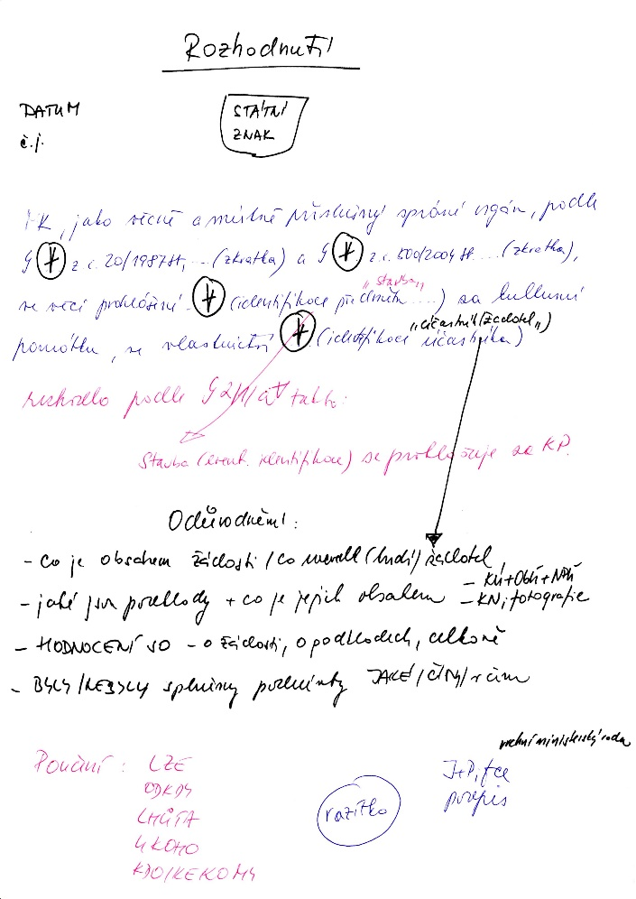
Zpětná vazba - rozhodnutí

Slide 4
Domácí úkol na 8. seminář
Str. 119 tabulka
Str. 123, příklad I.
Zamyslete se, jaké obstrukce byste mohli činit, abyste co nejvíce zkomplikovali správní řízení
(na 9. seminář, ale již nyní: sepis odvolání na rozhodnutí dostupné ve studijních materiálech/interaktivní osnově a jeho vložení do odevzdávárny nejpozději do 13. 12. 2020)

